Slide 1

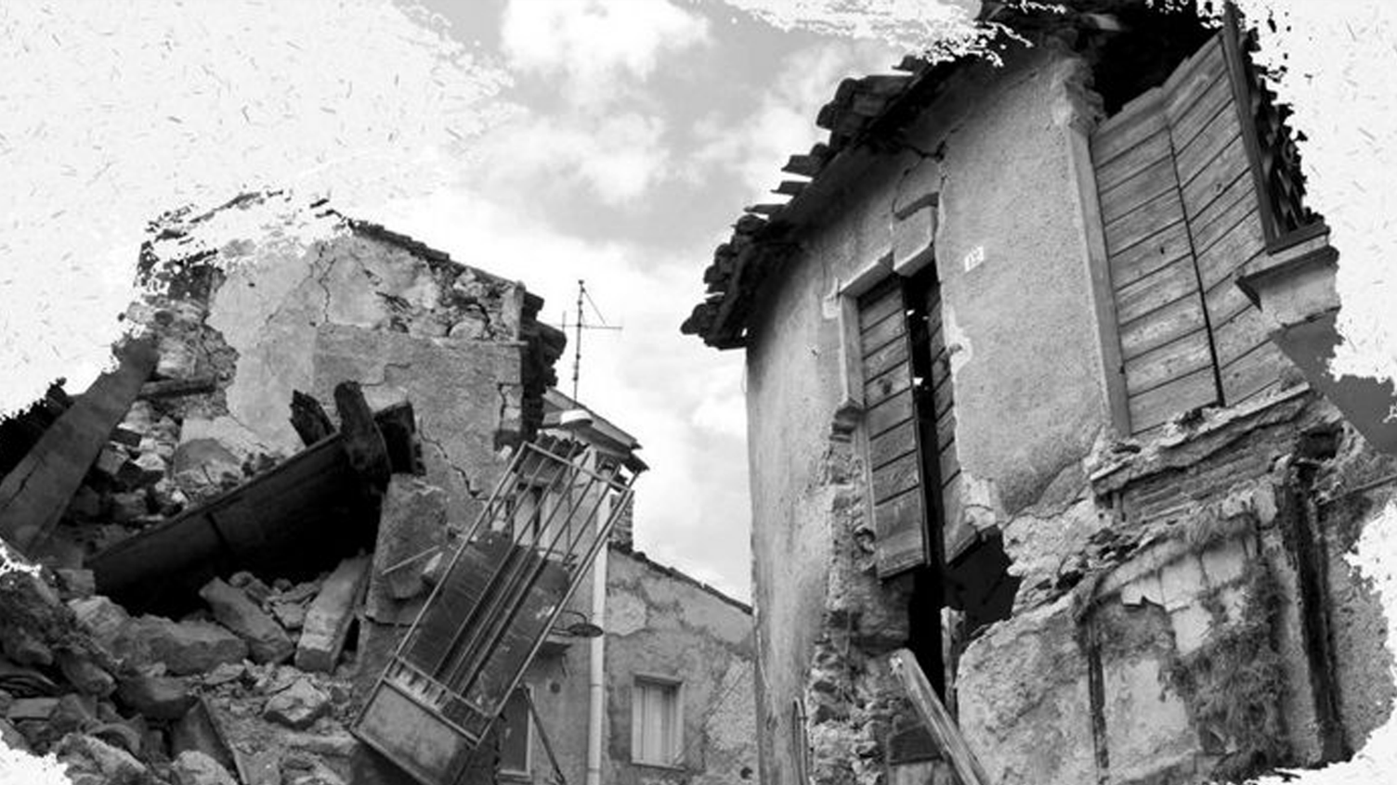

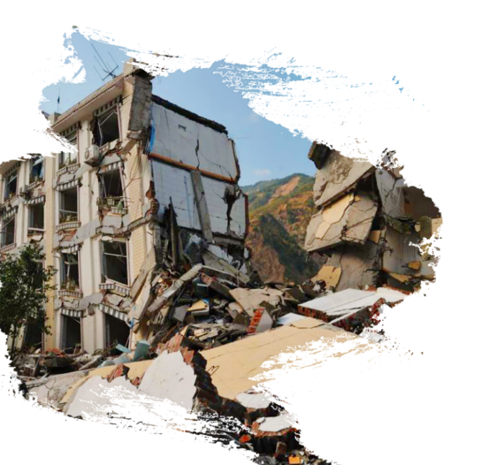
防灾减灾 守护家园
人人讲安全，个个会应急

Slide 2


地震如何应对
目 录
雷电如何应对
暴雨如何应对
滑坡泥石流应对

Slide 3

一、地震如何应对

Slide 4
地震发生时如何应对
在室内
就近躲避，躲在结实、不易倾倒、能掩护身体的物体下或物体旁，也可快速跑到开间小、有支撑的房间。
降低重心，同时抓住身边牢固的物体，并用枕头、书包等保护头部。
远离玻璃、燃气管道等；若来得及，要先打开门，关闭燃气开关、电闸。
在室外
选择开阔地蹲下或趴下，远离楼房、高架桥等高大建筑物，避开变压器、广告牌等高空悬挂物，远离危墙、工厂、储油储气设施等危险场所。

Slide 5
地震发生时如何应对
在公共场所
听从工作人员指挥，不要急于涌向出口，保持跟前面人的距离。
遇到拥挤，解开领扣，双手交叉胸前，护住胸口。
在野外
尽量避开山脚、陡崖，以防滚石和滑坡。
如遇山崩，要向远离滚石前进方向的两侧跑。
在海边
迅速远离海边，以防地震引起海啸。

Slide 6
地震发生时如何应对
这些要牢记
不乘坐电梯；不贸然跳楼。
不躲到大衣柜或狭窄空间内。
被困废墟
尽力保证呼吸空间，如有可能，用毛巾等捂住口鼻，避免灰尘呛闷发生窒息。
节省体力，用敲击方法发出求救信号，注意外面动静，伺机呼救。
尽量寻找水和食物，创造生存条件，耐心等待救援。

Slide 7
二、雷电如何应对

Slide 8
雷电如何应对
室内防雷
关好门窗，尽量远离门窗、阳台和外墙壁。
不要靠近、触摸任何金属管线，包括水管、暖气管、燃气管等。
尽可能关闭或不使用各类家用电器和通讯设备，并拔掉电源插头。
不要淋浴、泡澡。
室外防雷
尽快进入室内躲避。无处躲时，找地势低的地方蹲下，双脚并拢，双手抱膝。
远离大树、电线杆、亭子等尖耸孤立的物体；切勿进行水上活动。
不要在广场、草地、田野等空旷处打伞，或高举球拍、锄头等。

Slide 9
三、暴雨如何应对

Slide 10
暴雨如何应对
居家做好防范
关注天气预报、预警信息；尽量减少外出；妥善安置阳台易落物品。
提前关闭门窗，可在家门口放置挡水板或堆置沙袋，防止屋内进水；屋内一旦进水，立即关闭电源、切断燃气。
在外及时躲避
不贸然涉水前行，警惕井盖、下水道、排污井；避开广告牌、变压器、电线杆等危险区域，谨防触电。
驾车、骑车尽量避开积水处；途经漫水路、漫水桥时要注意观察，水情不明不涉水通行。若车辆在水中熄火，务必立即弃车转移到安全处。

Slide 11
暴雨如何应对
警惕危险区域
不在山区沟谷、滩涂河道、泄洪道等区域游览、野营和露宿。
不靠近河湖边/建设工地特别是工地的深基坑。
不参加涉水活动，不到山地、峡谷、水边等易发生灾害的场所游玩。

Slide 12
洪水如何避险
高处转移
如果时间充裕，按照路线有组织地向山坡、高地等处转移。
水上转移
在受到洪水包围的情况下，尽可能利用船只、木排、门板、木床等做水上转移。来不及转移时，要立即爬上屋顶、楼房高层、大树、高墙暂时避险，等待救援。

Slide 13
洪水如何避险
寻求救援
有通信条件的，可向当地政府和防汛部门报告洪水态势和受困情况，寻求救援。
没有通信条件的，可制造烟火、挥动颜色鲜艳的衣物或集体同声呼救，不断向外界发出紧急求助信号。
注意：不要游泳转移!不要游泳转移!

Slide 14
四、滑坡泥石流应对

Slide 15
山体滑坡避险
山体滑坡前兆
斜坡上有明显的裂缝，裂缝在近期有加长、加宽现象。
坡体上的房屋出现了开裂、倾斜。
坡脚有泥土挤出、垮塌频繁。

Slide 16
山体滑坡避险
山体滑坡应对
保护好头部，向山坡两侧逃离，切不可向滑坡体上方或下方逃离，不要停留在凹坡处。
遇高速滑坡无法逃离时，不要慌乱，如滑坡呈整体滑动，可原地不动或抱住大树等，也可躲避在结实的障碍物下。
注意：滑坡停止后，不可立即返回!

Slide 17
泥石流避险
泥石流多发地区
随时注意暴雨预警预报，选好躲避路线。
留心周围环境，警惕远处传来的土石崩落、洪水咆哮等异常声响。
在上游地区的人若发现泥石流征兆，应设法通知下游的村庄、学校、厂矿等。
身处沟谷内要特别警惕
一旦遭遇大雨、暴雨，要迅速转移到安全的高地。
不要在低洼的谷底或陡峻的山坡下躲避、停留。

Slide 18
泥石流避险
发现泥石流袭来时
向与泥石流前进方向垂直的两边山坡上跑，千万不要顺着沟谷往上游或下游跑，不要在泥石流中横渡。
在基底稳固又较为平缓开阔的地方停留，不要在土质松软、土体不稳定的斜坡停留。

Slide 19
谢谢观看

